Slide 1
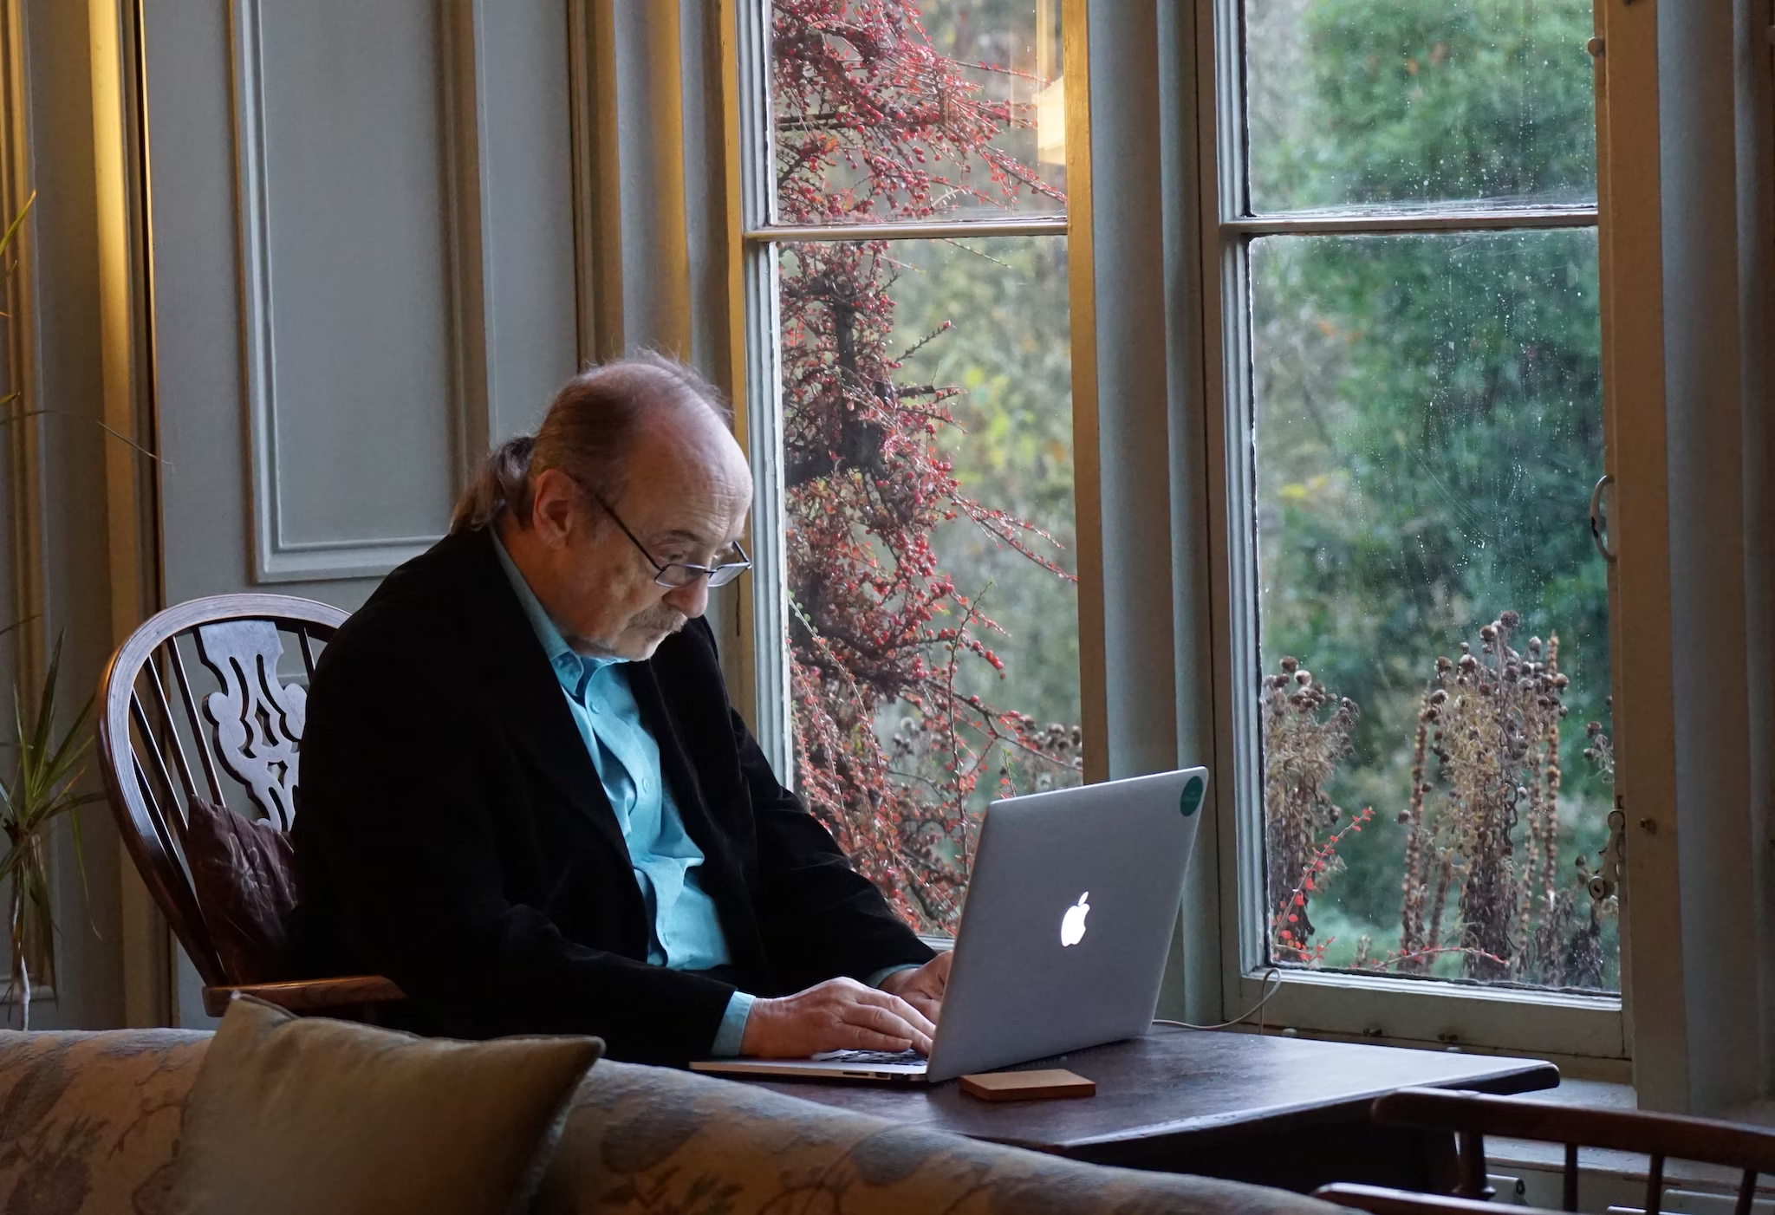
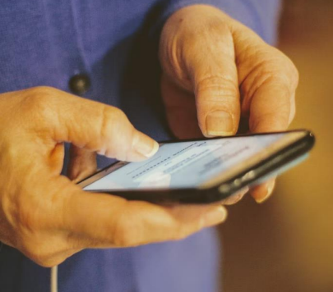

Indsatsforslag for Digital inklusion
Partnerskab mellem Ældre Sagen og DDH

Slide 2

”Som samlet gruppe vurderes det, at de digitalt udsatte udgør 17-22 pct. af den voksne befolkning.”
Notes:
Hvorfor arbejder DDH med Digital Inklusion om særligt indsatsområde

Slide 3
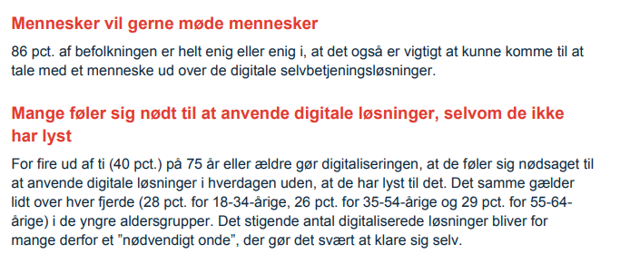
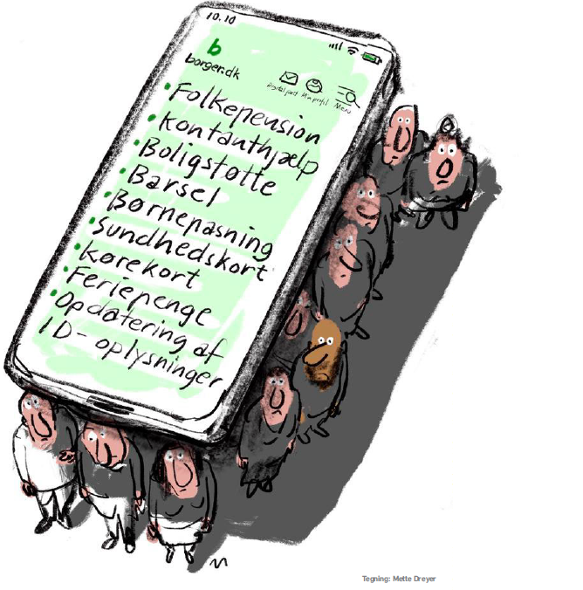
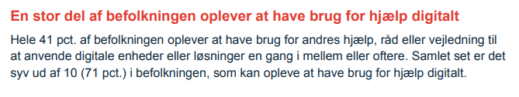
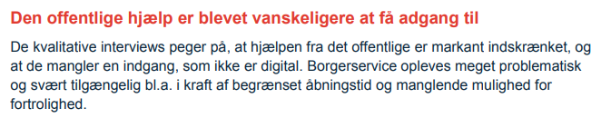
1
2
3
Mette Dreyer, Politikken
4
Kilde: Befolkningens oplevelser og udfordringer i et digitalt samfund – med fokus på ældre

Slide 4
Hvad er DDH?
DDH er et servicefællesskab mellem 45 kommuner på tværs af Danmark, hvis primære opgave er at samarbejde om at hjælpe borgerne i deres møde med det offentlige Danmark.

Slide 5
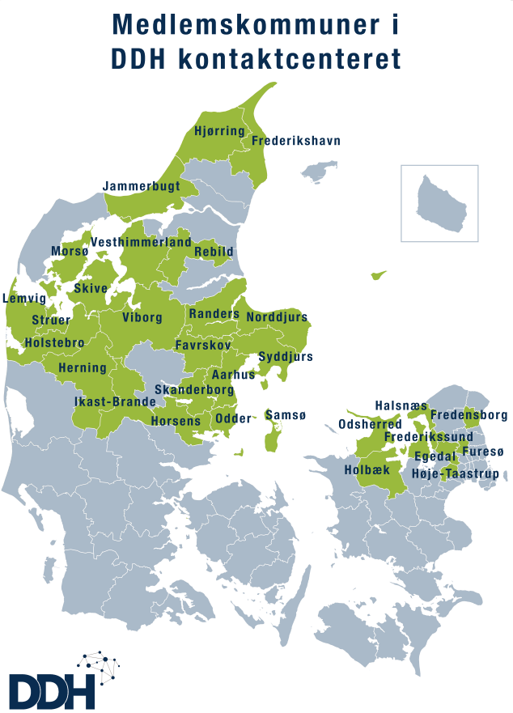
DDH Kontaktcenter
Et virtuelt kontaktcenter, hvor medlems-kommunerne samarbejder om at besvare borgernes spørgsmål på tværs af kommunegrænser

Slide 6
Åben
60 timer om ugen

Slide 7
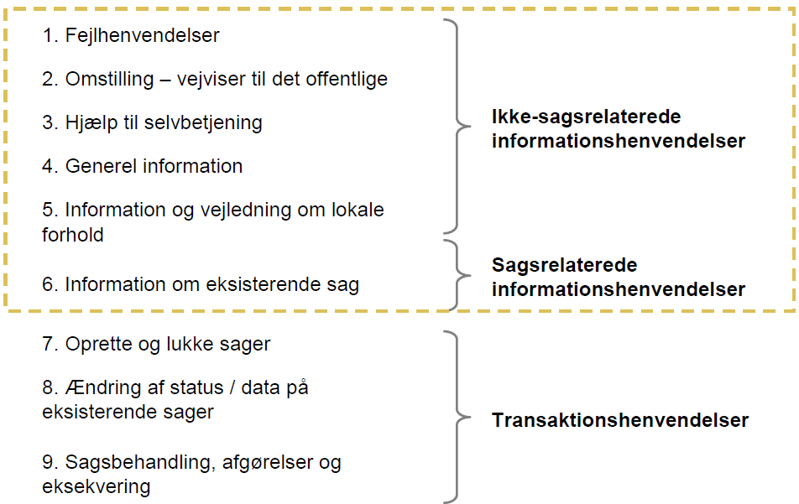
Henvendelsestyper
DDH
* Kilde: Boston Consulting Group, juni 2013. 9,5 mio. henvendelser er for 98 kommuner
Notes:
Hvad er det for nogle opkald vi tager i DDH?
Her er en liste over henvendelsestyper, hvor kompleksiteten stiger jo længere du kommer ned.
DDH tager sig at den øverste halvdel. Kort sagt tager DDH sig af alle typer af informationshenvendelser.
Punkt 6. som omhandler ‘Information om eksisterende sag’
Kort sagt kan man sige at vi p.t. ikke vejleder når der er tale egentlig sagsbehandling.
(1 – 6 = 9,5 mio. årlige henvendelser)

Slide 8


KPIer 2024: 205.000 opkald
Straksafklaring
Borgertilfredshed
Målsætning: 60%
Målsætning: 7/9

Slide 9



Hvad kunne DDH tilbyde Ældre Sagen?
Erfaring med Digital Inklusion
Stor Tilgængelighed
Høj Kvalitet og Faglighed
DDH Kontaktcenter består af mere end 200 kompetente medarbejdere på tværs af samarbejdskommunerne, og med den arbejdsstyrke kan DDH tilbyde en tilgængelighed på 60 timers ugentligt til borgerne.
I Samarbejdet vægtes kvalitet højt! Derfor er statistik en hel central del af DDH Kontaktcenter med klare KPIer. Alle medarbejdere deltager i løbende kompetenceudvikling for at sikre høj kvalitet i mødet med borgerne.
Den Digitale Hotline (DDH) har siden 2012 har erfaring med at hjælpe borgere med at navigere i det offentlige, digitale landskab. Digital inklusion er et fortsat fokusområde i samarbejdet!

Slide 10
DDHs kontaktcenterservice gøres tilgængelig for Ældre Sagens medlemmer via Ældre Sagens kommunikationskanaler.
Eksempelvis: Nummer gøres tilgængelig på hjemmeside, nyhedsbreve osv.
Hvad kunne DDH tilbyde Ældre Sagen?
Ældre Sagens frivillige korps gøres opmærksomme på muligheden for at kunne benytte DDH kontaktcenter som servicekanal, når de skal hjælpe borgerne i mål

Slide 11
Appendix

Slide 12
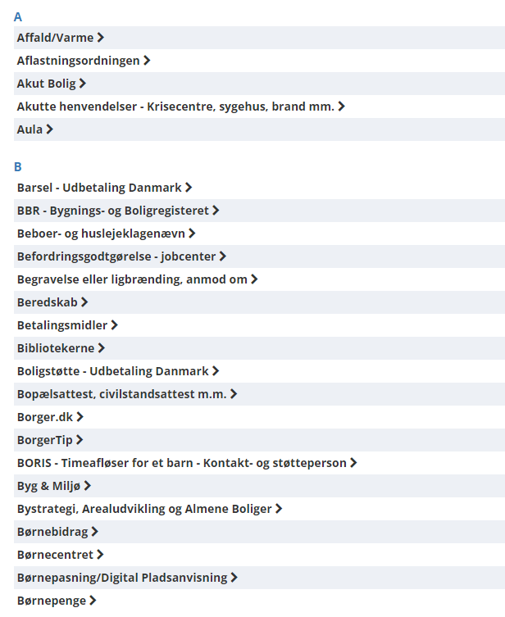
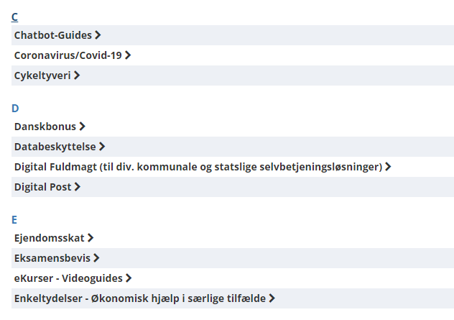
DDH Vejleder i:

Slide 13
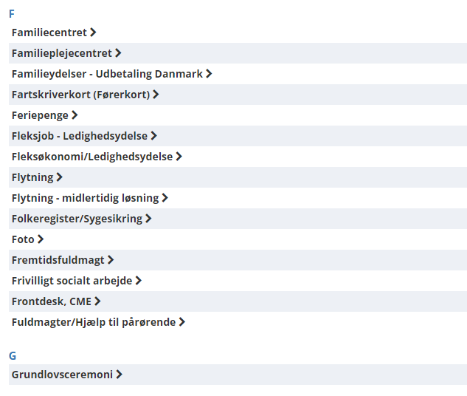
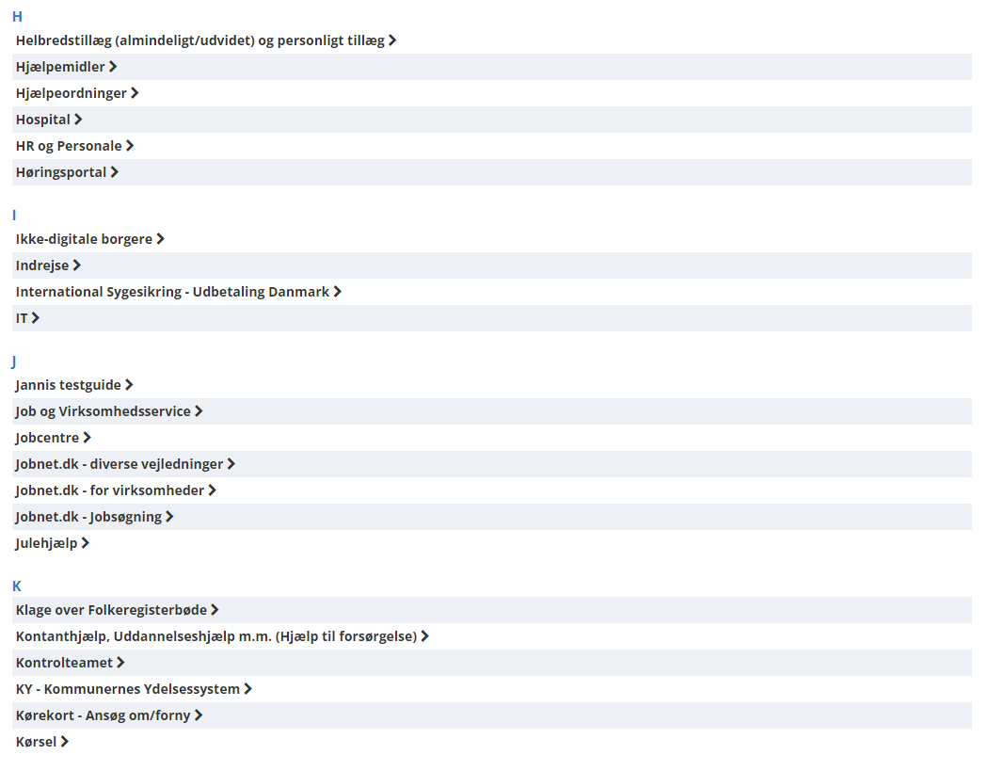
DDH Vejleder i:

Slide 14
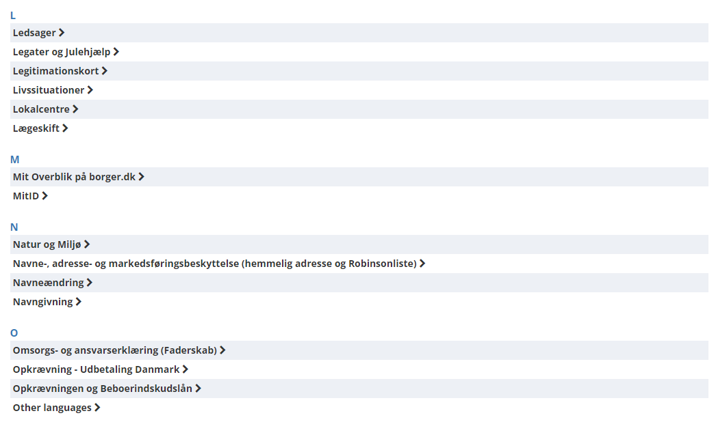
DDH Vejleder i:

Slide 15
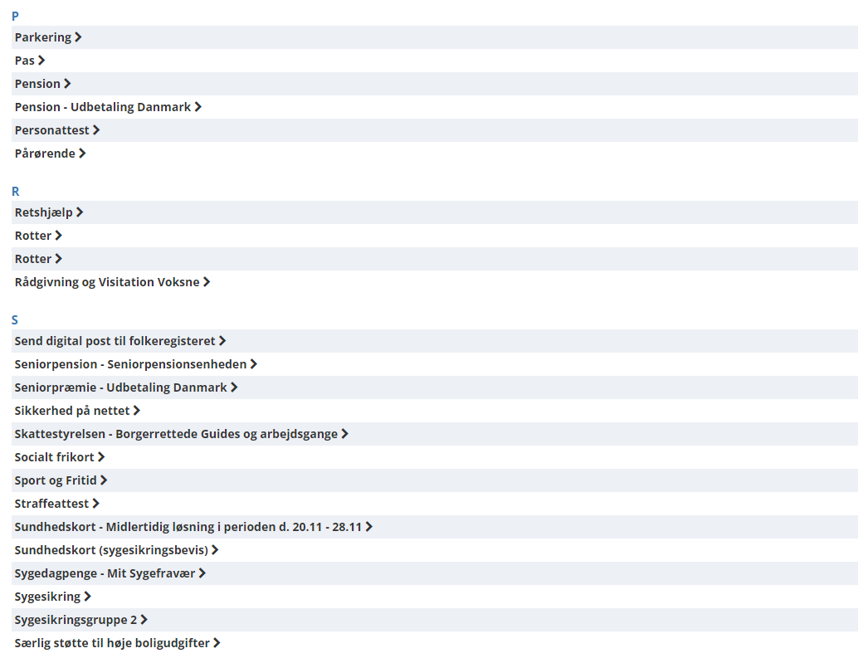
DDH Vejleder i:

Slide 16
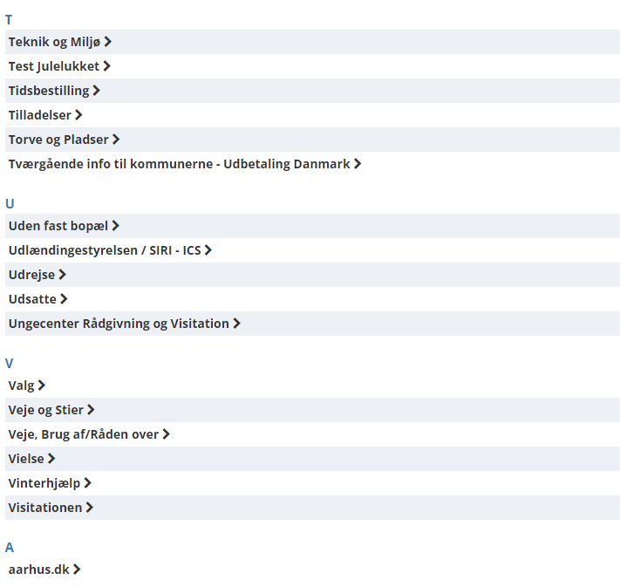
DDH Vejleder i:

